Slide 1
基于关联规则

Slide 2
关联规则两种办法
①Apriori算法
②手动分析

Slide 3
对于数据处理选用方法
数据处理：Pandas
关联规则：根据数据分析，自己设定规则，可以不严谨的看作是
“人工逻辑回归”

Slide 4
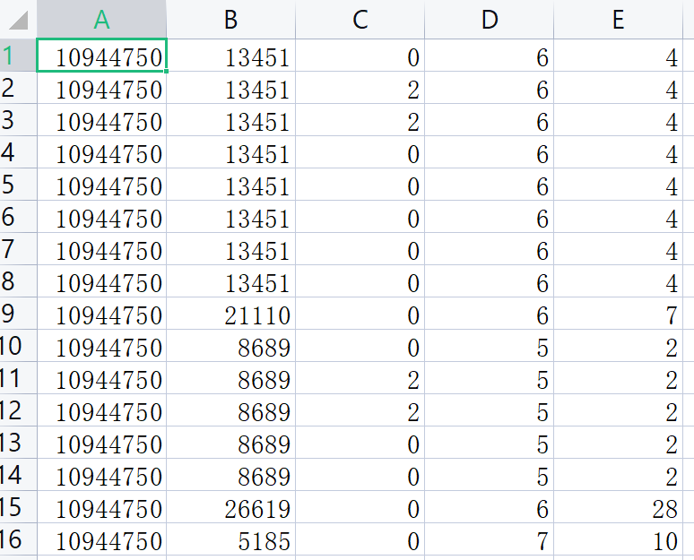
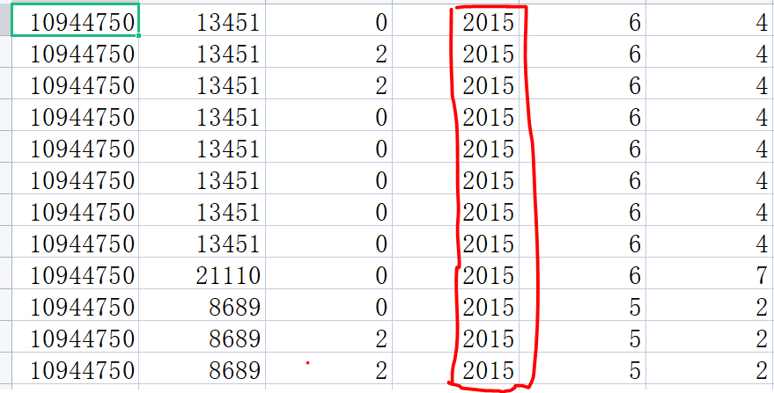
数据处理与分析——by pandas
数据完好，没有丢失、错误数据情况
在原数据的基础上增加了一个年份，更好转化成year-month-day格式，形成timestamp格式
CHANGE

Slide 5
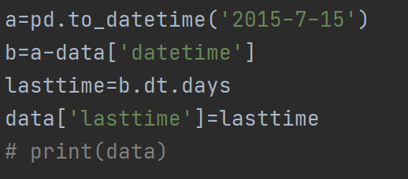
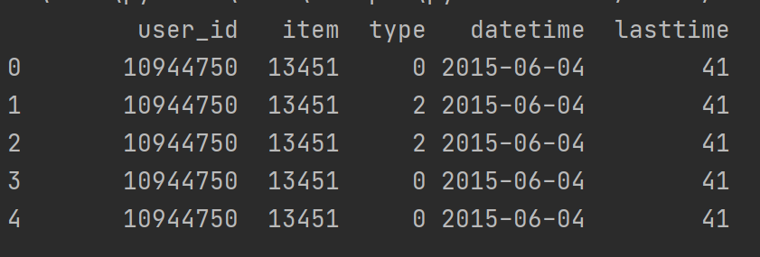
数据处理与分析——by pandas
对于关联规则，通过tmall.py中可以看出，是用data.csv与result.txt进行比对而求出的P、R、F1，而result对应的日期是7月15日，该数据中的最后交互日期是重要变量（后续会说）
处理办法：（2015.7.15）-datetime=lasttime(最后交互日期）
CHANGE

Slide 6
“去无参考垃圾信息“
这种数据的特征是某个user对于某个商品只进行点击、收藏、购物车，而不买该商品
我认为这种数据没有任何参考意义

Slide 7
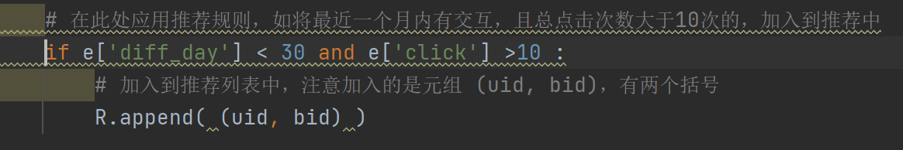
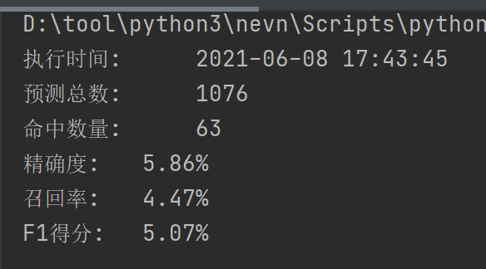
原始数据
最近交互时间<30&&总点击次数>10

Slide 8
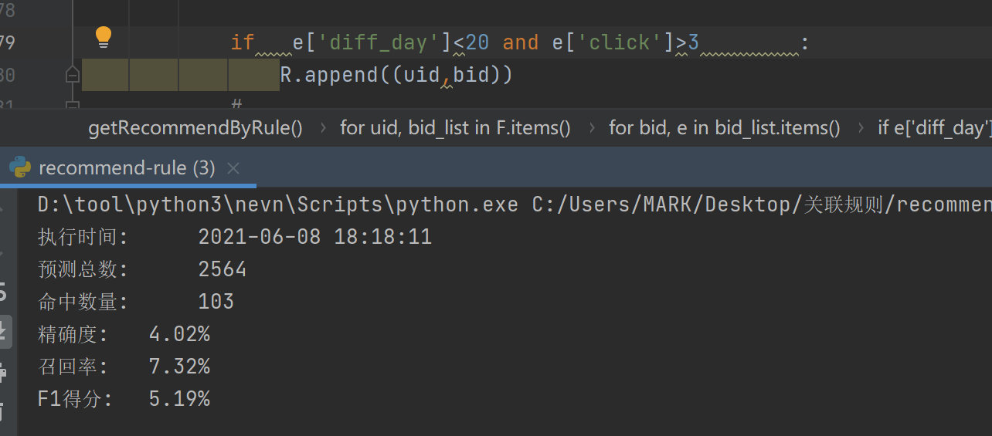
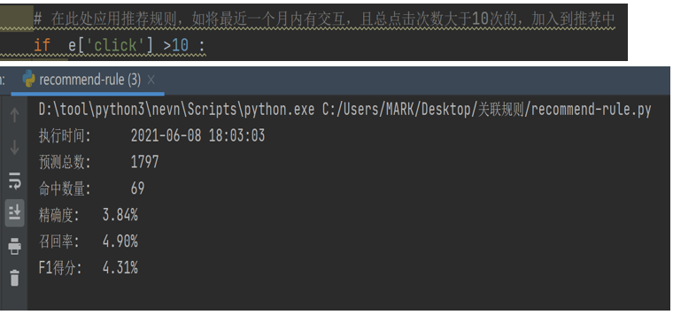
突破点1：diff_day的影响很大,是很重要的规则变量
不考虑最后交互的时间差，

Slide 9
思路梳理
所以，在设定关联规则的时候，
我们根据diff_day（最后交互时间）分成10，20，30天作为突破口。
为什么不选择30天以后的呢？因为在交互日期>30天的时候，对于F1的得分效果影响较小。
在分析数据时候，我们发现diff_day结合fav-buy,cart-buy,pv-buy，来设定关联规则
即分别根据收藏、购物车、点击与购买的关系，并结合交互日期来设定不同规则，达到更好的F1得分
-----------------------------------------------------------------------------------------------------------
实施办法：
1.先整理出fav-buy，cart-buy,pv-buy的转化率，并转化成可视化的统计图
2.根据整理出来的统计图和数据，结合diff_day来设置不同的规则

Slide 10
pv-buy：点击-购买转化率
STEP1

Slide 11
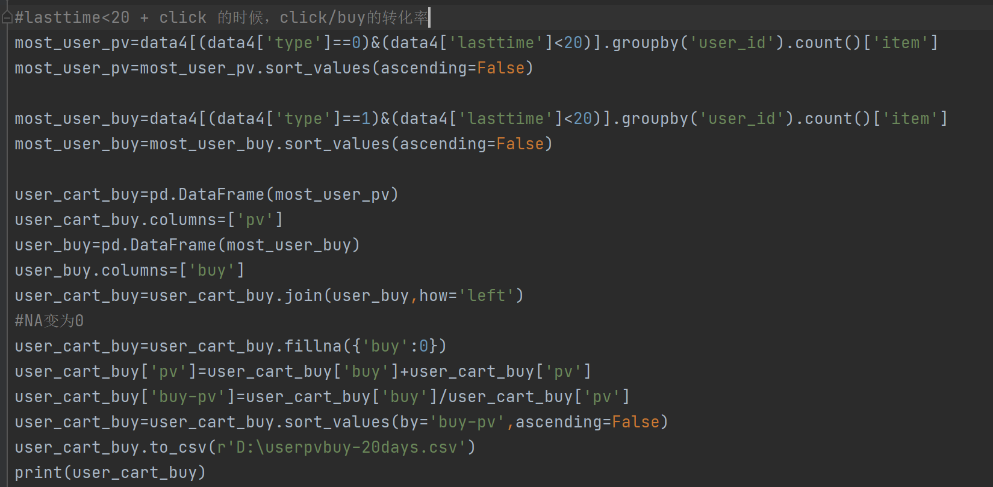
回看初始代码
条件1：diff_day
条件2： pv
所以 我们可以分析 pv-buy的关系
Pandas数据分析——

Slide 12
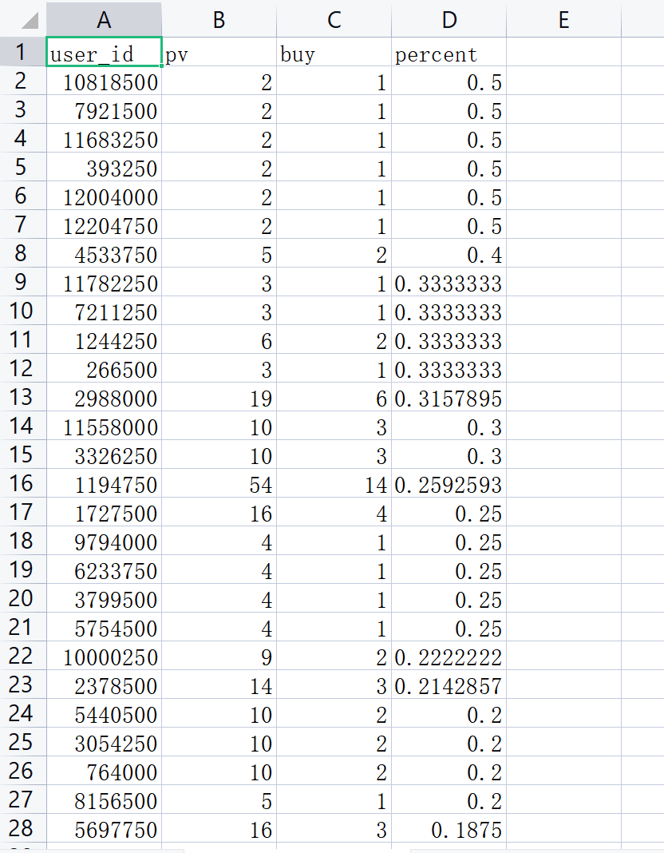
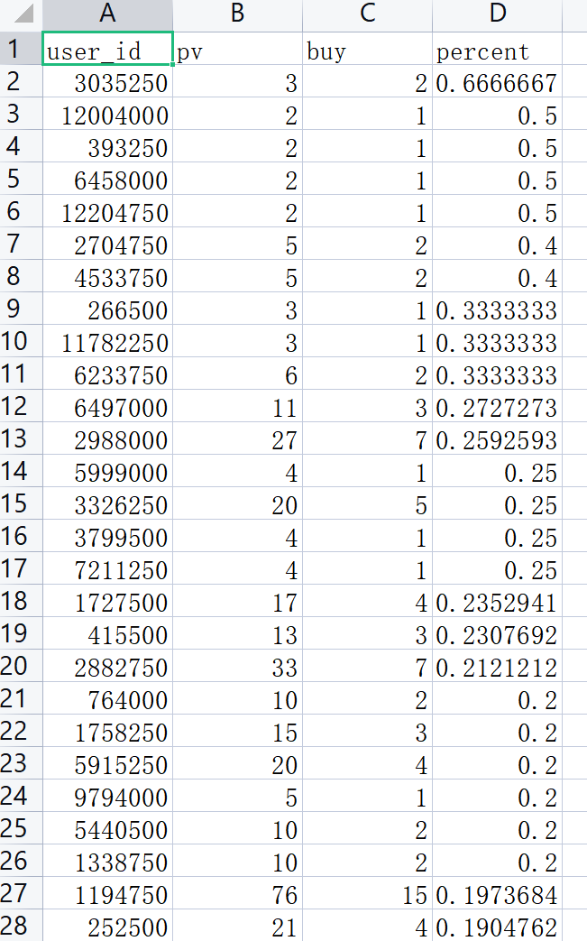
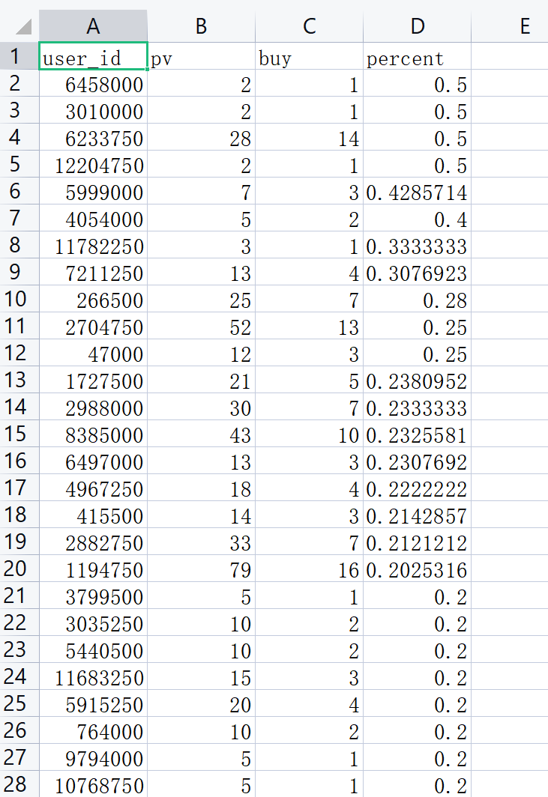
最后交互时间：10，20，30
选取好归类、、好设定规则的数据 diff_day<10

Slide 13
Diff_day<10

Slide 14
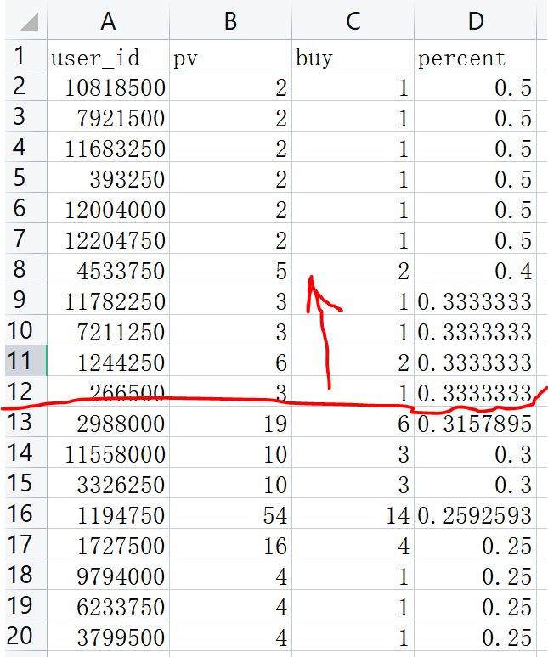
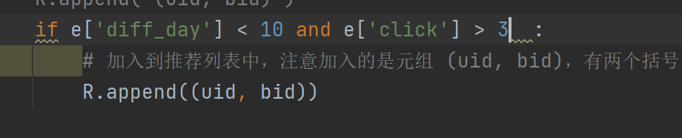
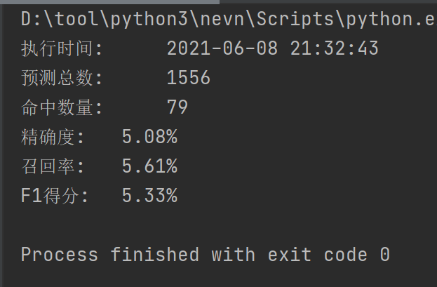

Slide 15
cart-buy： 购物车-购买转化率
STEP2

Slide 16
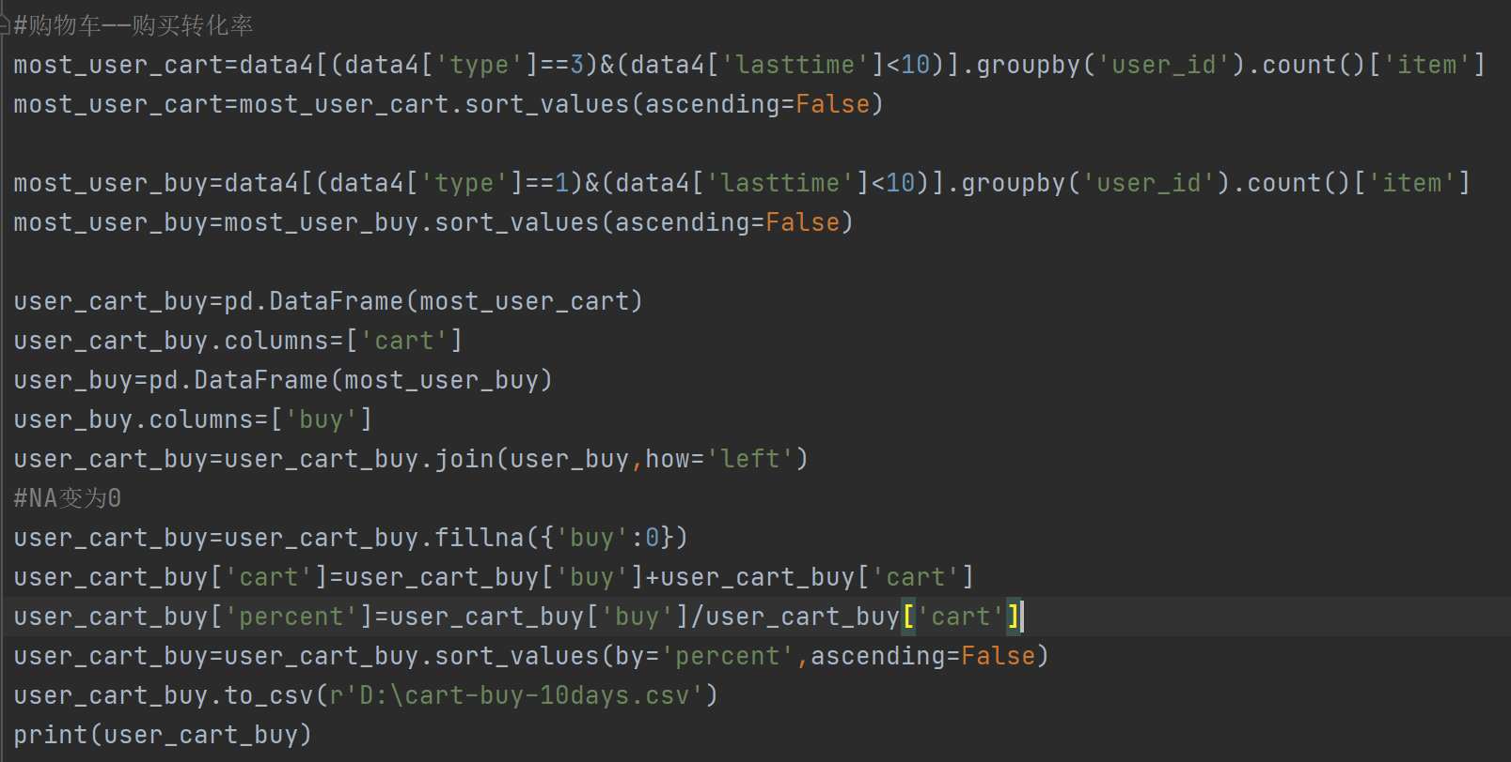
cart-pv 转化率极高

Slide 17
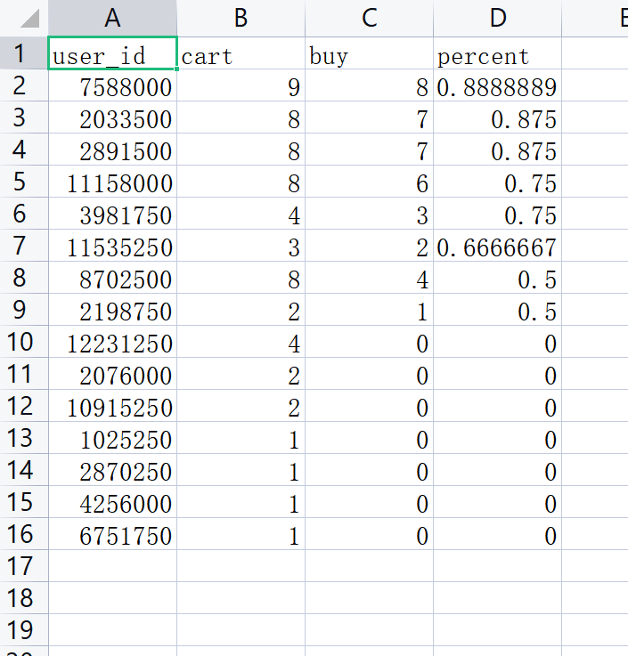
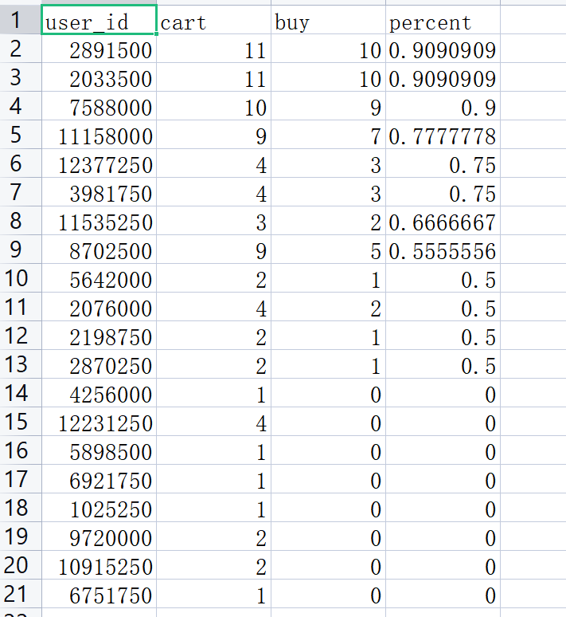
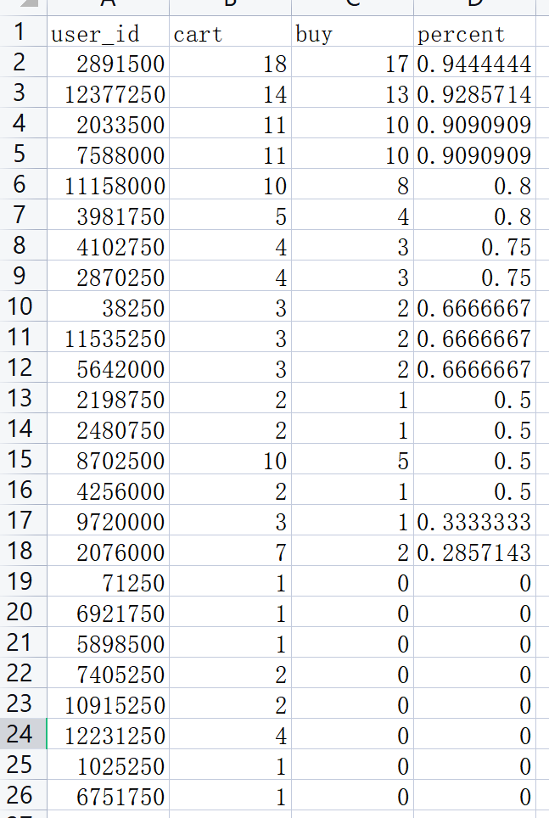
10 20 30
选取好归类、、好设定规则的数据 diff_day<20

Slide 18
Diff_day<20

Slide 19
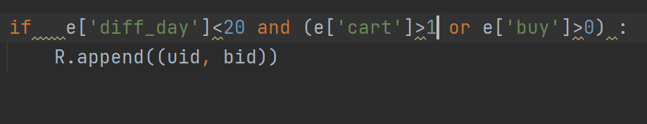
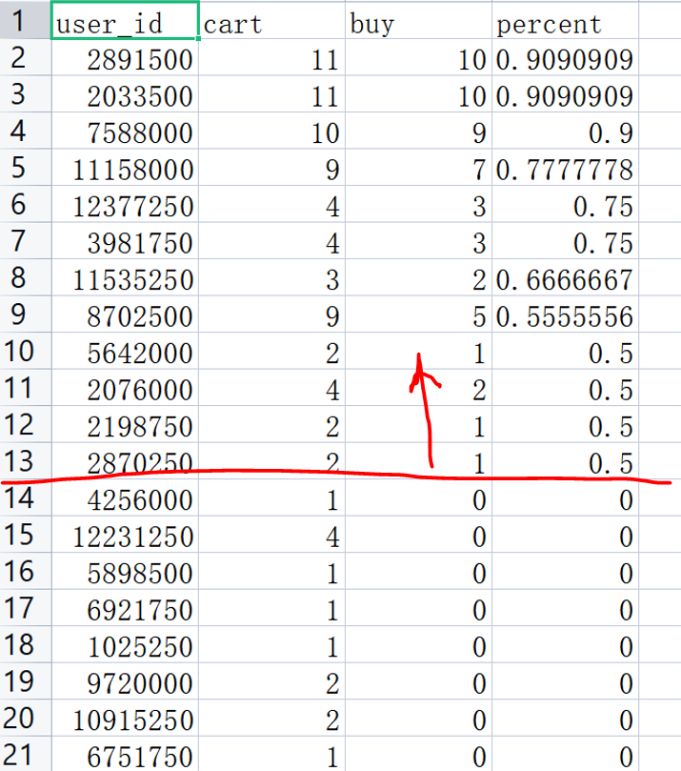
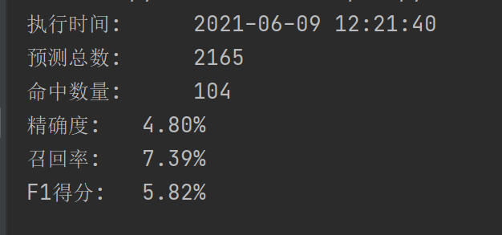

Slide 20
fav-buy： 收藏-购买转化率
STEP3

Slide 21
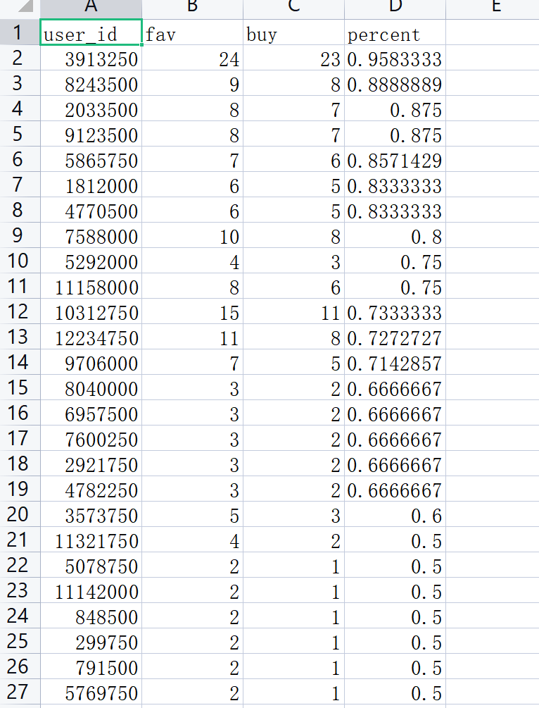
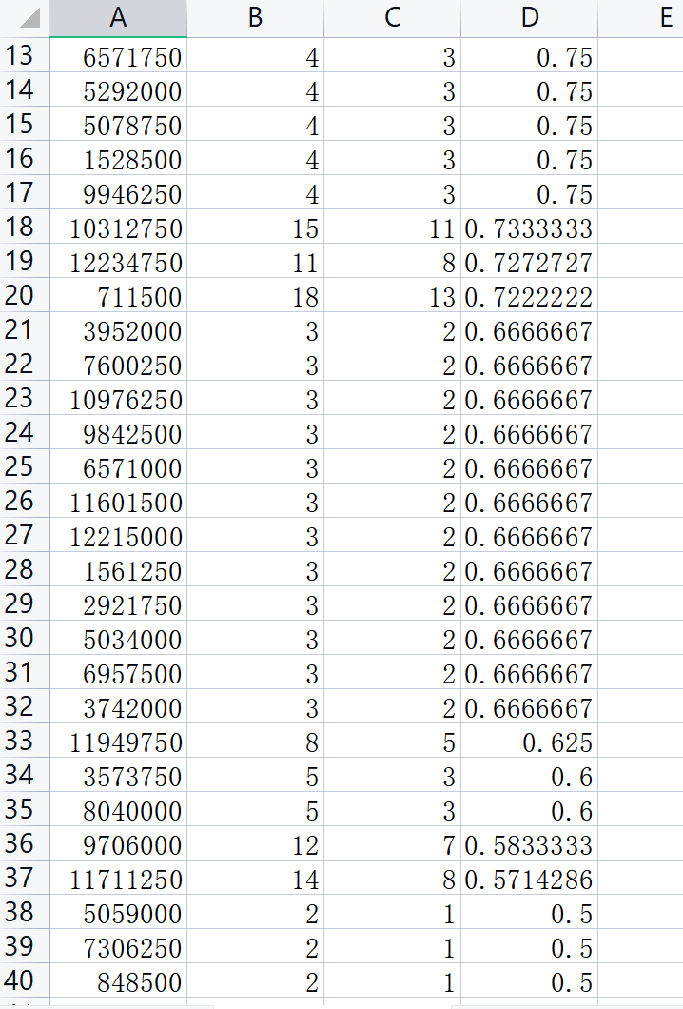
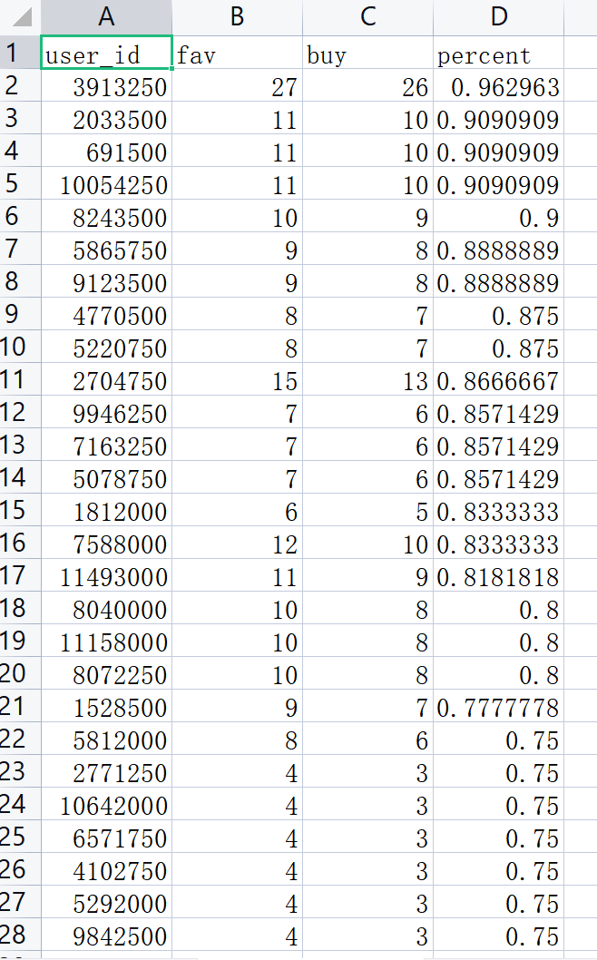
10 20 30
选取好归类、、好设定规则的数据 diff_day<30

Slide 22
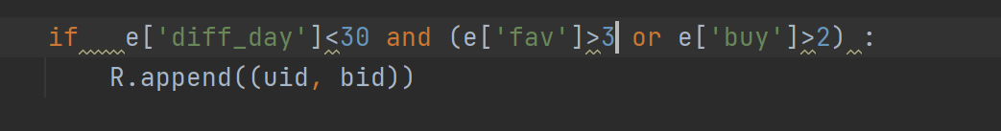
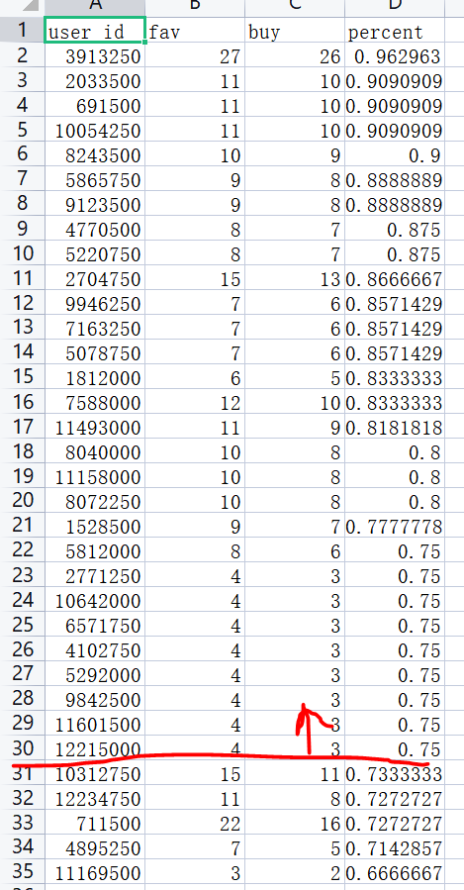
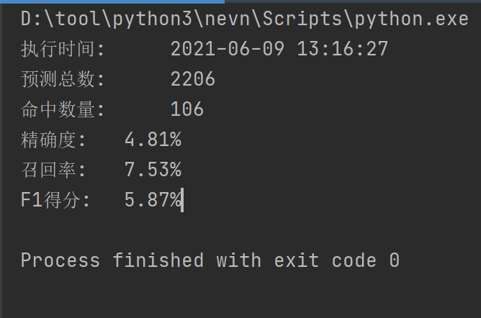

Slide 23
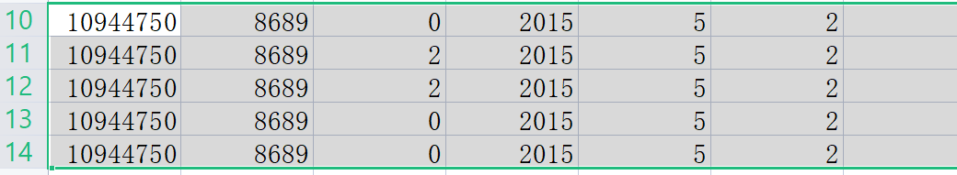
改进之处
①数据清洗部分——这种数据的特征是某个user对于某个商品只进行点击、收藏、购物车，而不买该商品，我认为这种数据没有任何参考意义：
举例：
如下图所示：user=10944750对brand=8689的所有行为中，没有对物品真正形成购买

